Slide 1
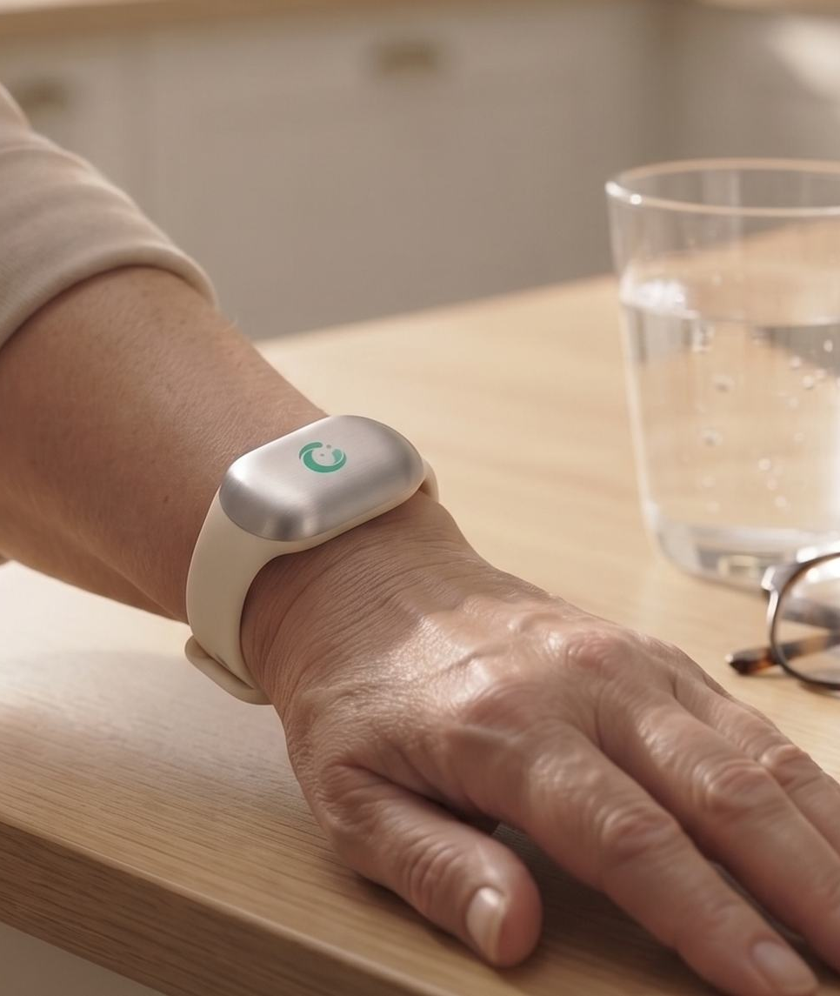
Damumed Band
Браслет для контроля здоровья под собственным брендом
Первое в Казахстане носимое медицинское изделие, встроенное в медкарту и рабочее место врача — по цене ниже фитнес-браслета
Notes:
Первое носимое медизделие в Казахстане, дешевле массового фитнес-браслета.

Slide 2
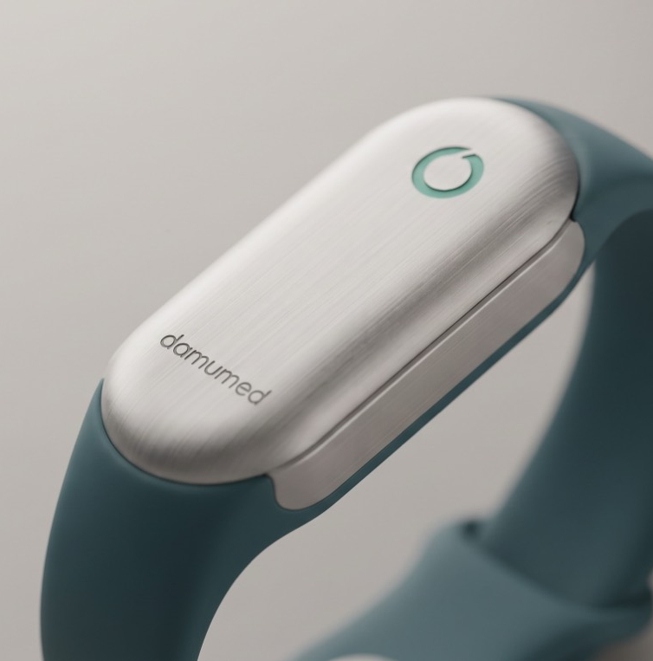
Раздел 01 · Идея
Врач рядом каждый день, а не 15 минут в месяц
Датчик на руке → данные в медкарте → врач замечает ухудшение за несколько дней до обострения.
У Damumed уже есть приложение, медкарта и рабочее место врача — не хватает датчика
Регистрируем как медицинское изделие , держатель — Damumed
Данные идут в приложение Damumed и на панель врача в МИС
Notes:
Врач видит пациента 15 минут в месяц, а болезнь работает круглосуточно. Датчик закрывает разрыв.

Slide 3
Почему сейчас
Норма вступает в силу — предложения на рынке нет
Приказ № ҚР ДСМ-39
> 1 млн пациентов
С 1 сентября 2026 года медорганизации обязаны применять носимые устройства и передавать показатели в цифровые системы.
Программа управления заболеваниями покрывает наши диагнозы — гипертонию, диабет 2 типа, сердечную недостаточность. Носимых медизделий на рынке РК сегодня нет.
Notes:
Приказ обязывает клиники применять носимые устройства с 1 сентября 2026 — а предложения на рынке нет.

Slide 4
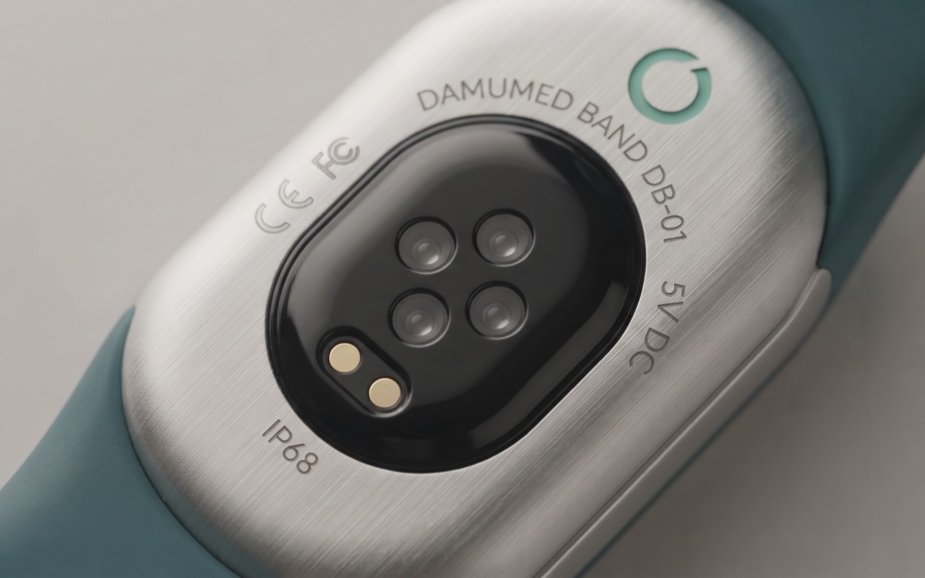
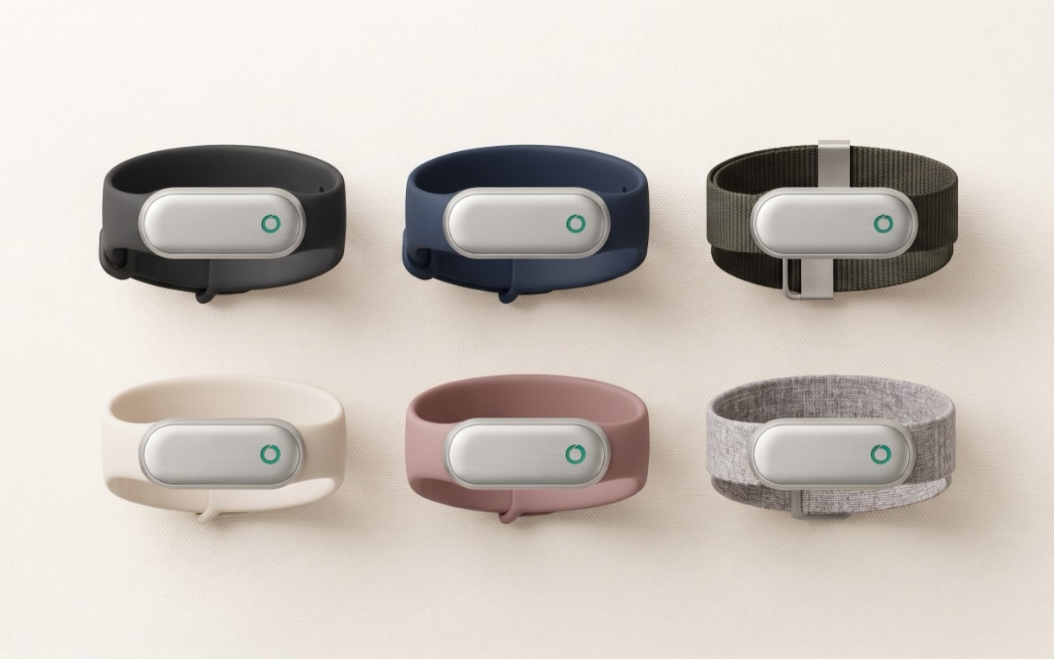
Устройство
Корпус без экрана, сменный ремешок
Пульс · ВСР
SpO₂ · темп.
IP68
≈ 25 г
оптические датчики
кислород и кожа
батарея 5–7 дней
алюминий, 40 мм
Notes:
Без экрана: дешевле, дольше держит батарею, проще сертификация. Сменные ремешки под мужчин и женщин.

Slide 5
Раздел 02 · Цена
Медизделие дешевле фитнес-браслета
Damumed Band
14 990 ₸
Huawei Band 10
16 890 ₸
Xiaomi Smart Band 10
21 989 ₸
Samsung Galaxy Fit3
22 299 ₸
Honor Band 9
34 880 ₸
Розничные цены, Kaspi, проверено 31 августа 2026 · на треть ниже Xiaomi Band 10
Notes:
Аргумент, который конкурентам нечем перебить: медизделие дешевле обычного фитнес-браслета.

Slide 6
Две линии дохода, они не пересекаются
Человек · браслет
Человек · подписка
14 990 ₸
690 ₸/мес
один раз, в рассрочку — 1 250 ₸/мес
по желанию; базовые функции бесплатны
Поликлинике · модуль наблюдения
Поликлинике · браслеты
0 ₸
6 900 ₸
входит в действующую аренду МИС Damumed
закуп; или рассрочка — 640 ₸/мес
Notes:
Две линии дохода. Человек платит за себя; поликлинике наблюдение бесплатно — входит в аренду МИС, платит только за браслеты.

Slide 7
Раздел 03 · Три ценовых уровня
Цену вниз оплачивает размер партии
Уровень
Розница
Поликлинике
Партия 10 тыс
Партия 20 тыс
I. Базовый
14 990 ₸
6 900 ₸
+20,0 млн
+93,9 млн
II. Массовый
11 990 ₸
5 500 ₸
+1,2 млн
+56,3 млн
III. Доступный
9 990 ₸
4 500 ₸
−11,7 млн
+30,7 млн
Рекомендация: Базовый на партии 10 000 — осторожный вход, либо Массовый на 20 000 — ставка на охват: +56 млн против +20.
Notes:
Каждый шаг вниз по цене оплачивается размером партии. Рекомендация — уровень I на 10 тыс или уровень II на 20 тыс.

Slide 8
Раздел 04 · Экономика
Низкая цена — потому что софт свой
Себестоимость на складе
Вложения
Маржа в рознице
Выручка сервиса
4 026 ₸
58 млн ₸
≈ 8 900 ₸
≈ 4 млн ₸/мес
партия 40 + регистрация 18
за вычетом комиссии Kaspi
не заканчивается с партией
Себестоимость 4 026 ₸:
Завод $7,5 — 3 488 ₸
Завод · упаковка 279 ₸ · логистика 186 ₸ · пошлина 73 ₸
Notes:
Себестоимость 4 026 ₸. Вложения помимо партии — только регистрация и образцы.

Slide 9
Деньги во времени
15 мес
21 мес
+20 млн
вложения без выручки: производство, регистрация, разработка
выход в ноль от подписания контракта с заводом
результат к 24 мес · при партии 20 тыс — +94 млн ₸
мес 1
старт продаж · мес 16
мес 36
Notes:
Первые 15 месяцев — вложения без выручки. Выход в ноль — 21-й месяц.

Slide 10
Раздел 05 · Целевые группы
Пациенты на диспансерном учёте
Гипертония
1 776 876
Диабет 2 типа
492 335
Астма
110 000
Лёгочная болезнь (ХОБЛ)
70 000
Сердечная недостаточность
37 485
Данные Минздрава и НЦОЗ · численность целевых групп, человек
Notes:
Четыре группы: браслет даёт осмысленный сигнал и группа велика.

Slide 11
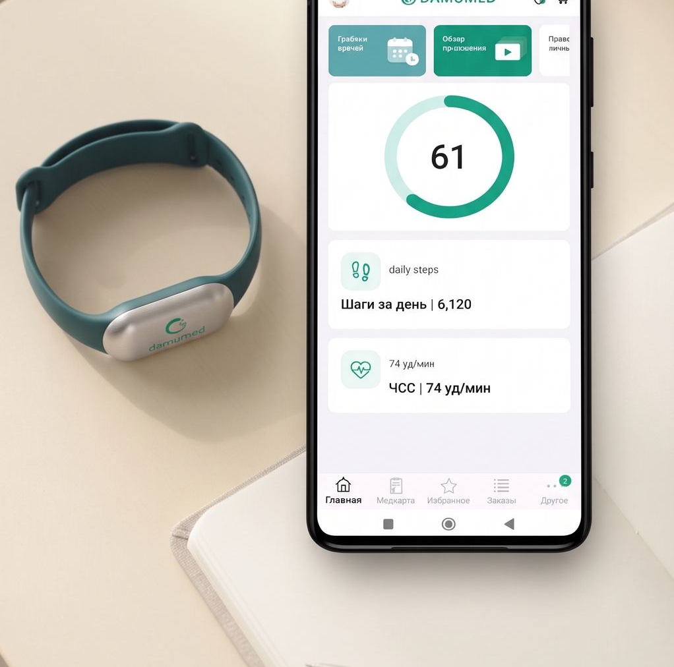
Раздел 06 · Приложение
Продукт целиком живёт в приложении
Личный коридор, а не норма
«выше вашего обычного», а не «пульс 68»
Три уровня раскрытия
статус → тренд → сырые данные
Честная калибровка
пишем, сколько ночей осталось; ИИ следит за качеством сигнала и готовит врачу черновик заключения
Notes:
Браслет без экрана — продукт живёт в приложении. Личный коридор, три уровня раскрытия, честная калибровка.

Slide 12
Рабочее место врача — не добавить работы
DAMUMED
Дистанционное наблюдение · 143 пациента · тревог за сутки: 3
Пациент
Диагноз
Состояние
Что произошло
Абенова Г. К.
ХСН IIБ
● Красный
Вес +2,3 кг за 3 дня, ночной пульс 74 при коридоре 58–66
Кимова А. С.
АГ II, 68 лет
● Жёлтый
Два эпизода нерегулярного ритма за неделю
Остальные 140
ХСН · АГ · СД2
● Зелёный
Без отклонений — не требуют действий
Notes:
Главное — не добавить врачу работы. Зелёные не отвлекают, красные всплывают с готовым контекстом.

Slide 13
Раздел 07 · Производство
Решает доступ к данным, не цена
J-Style
Eternity
Wonlex
Shenzhen Youhong Medical
Guangdong
Мин. партия · 1 000
Мин. партия · 2 000
Мин. партия · 500
Лучшая начинка
ISO 13485 · ✓
Система качества · не подтверждена
Нет сертификатов
Полный доступ к данным
Самая низкая цена
Готов к медицинской регистрации
Ключевое условие контракта: устройство отдаёт данные напрямую в Damumed, без облака производителя. Образцы — 4–6 недель, серия — 8–12 недель после утверждения.
Notes:
Решает не цена, а доступ к данным и система качества. J-Style — единственный готовый к регистрации.

Slide 14
Раздел 08 · Регистрация
Класс риска 2а · 14–18 месяцев
Мес 0–2
Мес 2–5
Мес 3–9
Мес 9–16
Мес 14–18
Завод и контракт
Первая партия
Испытания и досье
Экспертиза
Удостоверение и старт
образцы, проверка доступа к данным
серия, маркировка на двух языках
техиспытания, биосовместимость
норматив 90 дней по классу 2а
удостоверение бессрочно
Без ЭКГ в первой версии
Искусственный интеллект — поэтапно
ЭКГ поднимает класс до 2б и требует инспекции завода
Первая версия — прозрачные правила (класс 2а); клинический ИИ выводим второй волной
Notes:
Класс 2а, держатель — Damumed. Без ЭКГ в первой версии; ИИ — поэтапно, чтобы не поднять класс.

Slide 15
Раздел 09 · Риски
Каждый риск закрыт решением
Завод не даёт доступ к данным или документацию
Проверка до предоплаты — условие контракта, а не пожелание
Регистрация затянется дольше 18 месяцев
Завод с европейским сертификатом открывает ускоренную экспертизу
Поликлиники не станут закупать браслеты
Наблюдение бесплатно; барьер железа снимает рассрочка 640 ₸/мес и обязанность по приказу ДСМ-39
Закупочная цена окажется выше плана
Запас цены держит до $11,5; выше — розница 19 990 ₸, всё равно ниже Xiaomi
Notes:
Каждый риск снимается конкретным решением до предоплаты или пилотом.

Slide 16
Позиция, которую в Казахстане не занял никто
Первые
< 2 лет
Барьер
носимое устройство со статусом медизделия на рынке РК
окупаемость первой партии от подписания контракта
удостоверение и интеграция с МИС — 18 месяцев для любого конкурента
Damumed Band — медицинский надзор за цену, которая не требует раздумий, и повторная выручка, которая не заканчивается вместе с партией.
Notes:
Единственное носимое медизделие в РК, встроенное в медкарту и рабочее место врача, дешевле фитнес-браслета.

